Slide 1


دعم التعلمات الأساس
– اللغة العربية –
المستوى
6
المسار 1
لبنة حرف
الحصة 5
توليف وتصديق على اللبنة
نسخة تجريبية خاصة بمؤسسات الريادة غير نهائية
- نسخة قيد التطوير -

Slide 2


خاص بالأستاذ(ة)
توجيهات لاستعمال العرض
شرائح خاصة بالأستاذ(ة)
إرشادات للشروحات والتعليمات التي يجب على الأستاذ(ة) قولها
أمثلة لتوجيهات الأستاذ(ة)
يطلب من التلاميذ قراءة الكلمات

Slide 3


أهـــداف الـحـصة
في نهاية حصة اليوم، سيكون 80% من المتعلمين على الأقل قادرين على:
تعرف الحروف الأبجدية وقراءتها مع المقاطع، وضمن كلمات.
تركيب كلمات ونقلها.
اجتياز رائز التصديق على اللبنة

Slide 4








أيقونات توجيهية
هذا النشاط مرتبط بتوظيف الألواح.
العمل الجماعي التفاعلي
يمر الأستاذ بين الصفوف
العمل الثنائي
عمل فردي على الكراسة
أصغي إلى أستاذي وألاحظ ما يفعله.
أُحَضِّرُ لوازمي المدرسية قبل بداية الدرس.
العمل في مجموعات صغرى

Slide 5




العدة اللازمة للحصة
اللوحة
الكراسة
لوحة المقاطع والحروف
بطاقات الحروف

Slide 6

هيكلة الحصة
 |  | افتتاح الحصة: تعلم سلوك اليوم التصريح بالهدف
 |  | نشاط اعتيادي: إملاء كلمات: عادَ – طائر - زرافة
 |  | 3. أنشطة القراءة والكتابة: قراءة لوحة المقاطع والحروف الدقة والطلاقة: قراءة سلسة مقاطع وكلمات تركيب كلمات وقراءتها؛ كتابة: تركيب كلمات ونقلها
 |  | 4. رائز التصديق على اللبنة - قراءة الحروف المحددة: 12 حرفا تعبئة شبكة التصديق على اللبنة 5. اختتام الحصة
3 دقائق
05 دقيقة
45 دقيقة
15 دقيقة
2 دقيقتان

Slide 7

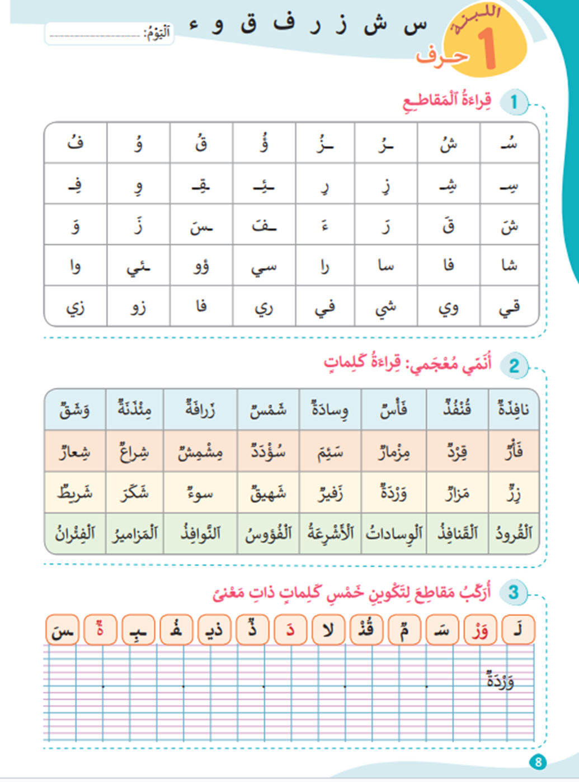
تتذكرون النشاط المنزلي الذي كلفتكم به نهاية الحصة السابقة. سأراقب ما قمتم به، قبل أن نبدأ حصة اليوم.
في منزلي سأقوم ب:
1- قراءة لوحة المقاطع النشاط 1 عدة مرات؛
2- قراءة لوحة الكلمات النشاط 2 عدة مرات؛
3- أقرأ المقاطع والكلمات بدقة وسرعة على أحد أفراد عائلتي؛
4- أبحث عن أكبر عدد من الكلمات انطلاقا من المقاطع المسجلة في النشاط رقم 3 وأكتبها على دفتري(يمكن إضافة مقاطع أخرى)؛
5- أستعد لعرض إنجازي على أستاذي في الحصة الموالية.

Slide 8
1
افتتاح الحصة

Slide 9
مرحبا بكم، سننطلق في حصة اللغة العربية.
سلوك اليوم
تذكير بشروط الانتباه والتركيز في الفصل

Slide 10


لنتذكر جميعا شروط الانتباه والتركيز. وعليكم ربط السلوك بالصورة المناسبة له. هيا بنا.
أستمع بإمعان لتعليمات أستاذي وشرحِه؛
لا أصدر ضجيجا، ولا ألعب مع صديقي أثناء الدرس؛
أنصح صديقي الذي لا يلتزم بهذه الشروط، لكي يلتزم بها.
أطلب الإذن من أستاذي قبل تقديم الجواب، وعند طرح السؤال، وعند الخروج إلى المرحاض؛
أجلس بشكل صحيح في مكاني كما يوضحه أستاذي؛

Slide 11
يصرح الأستاذ بالهدف من الحصة بشكل واضح ومختصر. ويمكن تسجيله على جانب من السبورة.
في حصة اليوم سنعمل جميعا على تحقق الهدف الآتي:

Slide 12
2
نشاط اعتيادي

Slide 13

سأملي عليكم بعض الكلمات. خذوا ألواحكم واستعدوا.
اُكتبوا : عادَ

Slide 14

الكل يرفع اللوحة عند الإشارة، لكي نصحح جميعا.
عادَ
لاحظوا جيدا وصححوا

Slide 15


اُكتبوا : طائر

Slide 16
الكل يرفع اللوحة عند الإشارة، لكي نصحح جميعا.
طائِرٌ
لاحظوا جيدا وصححوا

Slide 17
اُكتبوا : زرافة

Slide 18
الكل يرفع اللوحة عند الإشارة، لكي نصحح جميعا.
زَرافَةٌ
لاحظوا جيدا وصححوا

Slide 19
3
أنشطة القراءة والكتابة

Slide 20

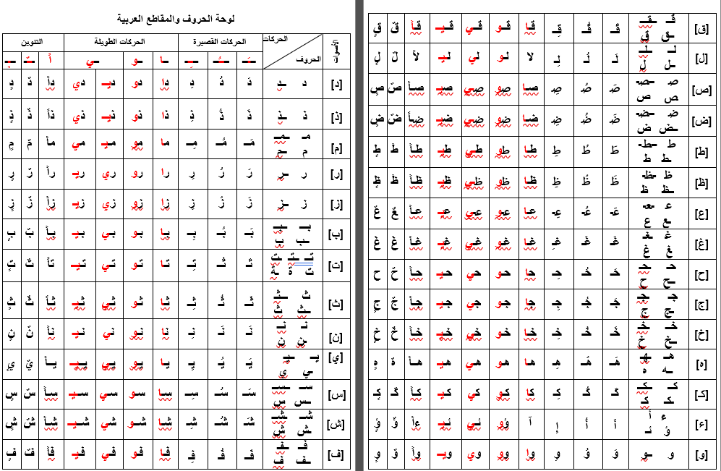
سنراجع جميع الحروف الأبجدية التي تعرفنا عليها: قراءة ورسما. يعرض الأستاذ اللوحة القرائية امامهم.

Slide 21

يقرأ الأستاذ بعض الحروف والمقاطع، مع تغيير اتجاهات القراءة كل مرة, مع الإشارة أو وضع الأصبع تحت المقروء.

Slide 22
يطلب من المتعلمين القراءة بالتناوب، مع تغيير اتجاهات القراءة، وتغيير ترتيب القراءة، والتركيز على المتعثرين

Slide 23


يستهدف الأستاذ أكبر عدد من المتعلمين، للمرور إلى السبورة والبحث عن الاسم الشخصي وقراءته على اللوحة، مثلا

Slide 24

عمل على الكراسات، خذوا كراساتكم بهدوء
قراءة المقاطع وتركيب الكلمات
تنظيم العمل في ثنائيات وفي مجموعات

Slide 25

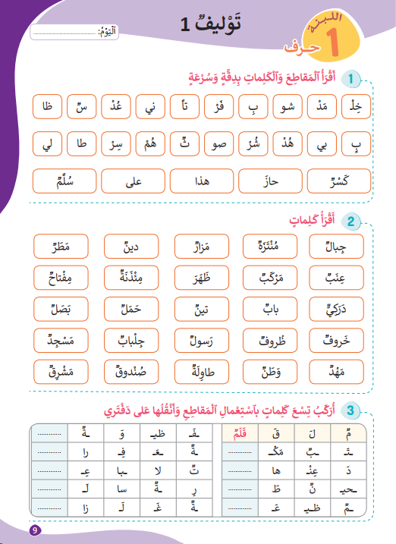
الآن، على الصفحة رقم 9. سأقرأ سلسلة المقاطع في النشاط 1

Slide 26

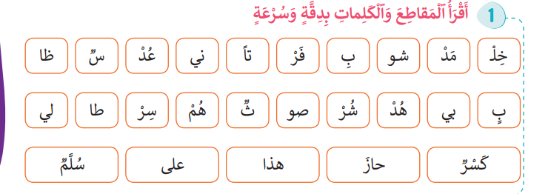
الآن دوركم، في ثنائيات كل متعلم يقرأ لزميله بالتناوب، صححوا الأخطاء بينكم. سأمر بين الصفوف

Slide 27
سأقرأ سلسلة الكلمات في النشاط رقم 2

Slide 28
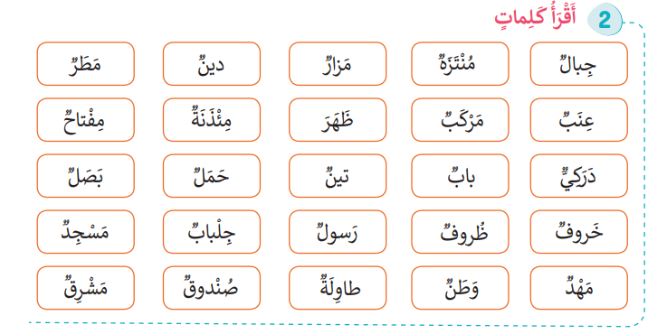
الآن دوركم، في ثنائيات كل متعلم يقرأ لزميله بالتناوب، صححوا الأخطاء بينكم. سأمر بين الصفوف

Slide 29

قراءات فردية جهرية، كل متعلم يقرأ سطرا بدفة وسرعة. الآخرون يصححون للقارئ

Slide 30
خذوا كراساتكم وأقلامكم، واستعدوا.
نشاط الكتابة
عمل على الكراسة

Slide 31

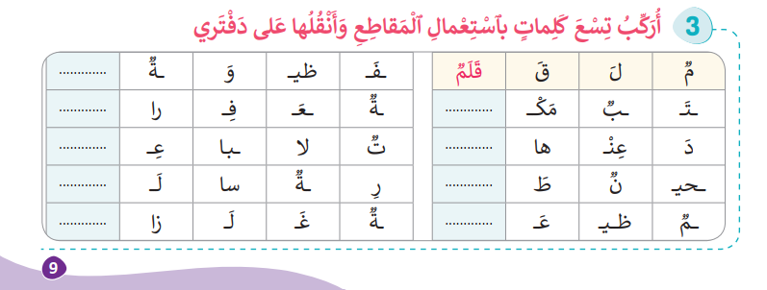
في النشاط رقم 3، لاحظوا كيف سأركب كلمة لها معنى انطلاقا من المقاطع المبعثرة.
قَلَمٌ

Slide 32

الآن دوركم، ركبوا الكلمات انطلاقا من المقاطع. المجموعة الفائزة هي التي ستركب الكلمات التسع في دقيقتين. سيبدأ العداد استعدوا:

Slide 33


ستعرضون الكلمات التي توصلتم إليها، ونصحح.

Slide 34

لنصحح بشكل جماعي. يستصحب الأستاذ القراءة بالموازاة مع الكتابة.
وَظيفَةٌ
رافِعَةٌ
مَكْتَبٌ
لاعِباتٌ
عِنْدَها
رِسالَةٌ
طَحينٌ
غَزالَةٌ
عَظيمٌ

Slide 35
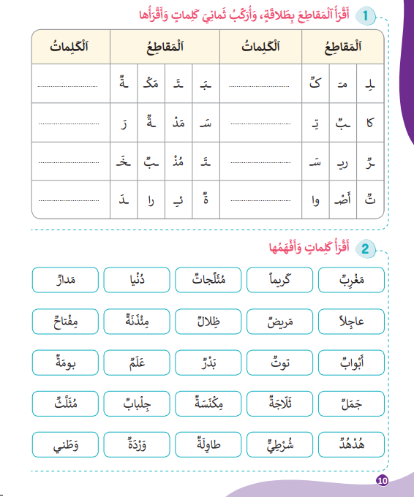
الآن، في ثنائيات ستنجزون النشاط رقم 1 من الصفحة 10 بالطريقة نفسها. الفائزان هما من يجدا الكلمات الثماني في 3 دقائق.

Slide 36

ستعرضون الكلمات التي توصلتم إليها، ونصحح.

Slide 37
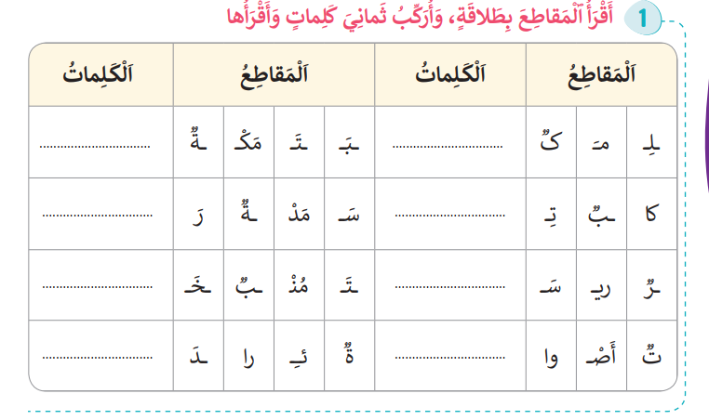
لنصحح بشكل جماعي: يستصحب الأستاذ القراءة بالموازاة مع التصحيح والكتابة
مَكْتَبَةٌ
مَلِكٌ
مَدْرَسَةٌ
كاتِبٌ
مُنْتَخَبٌ
سَريرٌ
رائِدَةٌ
أَصْواتٌ

Slide 38
4
رائز التصديق على اللبنة

Slide 39
يهيئ الأستاذ مكانا خاصا لتمرير رائز التصديق على اللبنة. الرائز يمرر بشكل فردي.
رائز التصديق على اللبنة
بالموازاة مع تمرير الرائز الفردي يطلب الأستاذ من باقي المتعلمين إنجاز النشاط رقم 1 من الصفحة 11

Slide 40

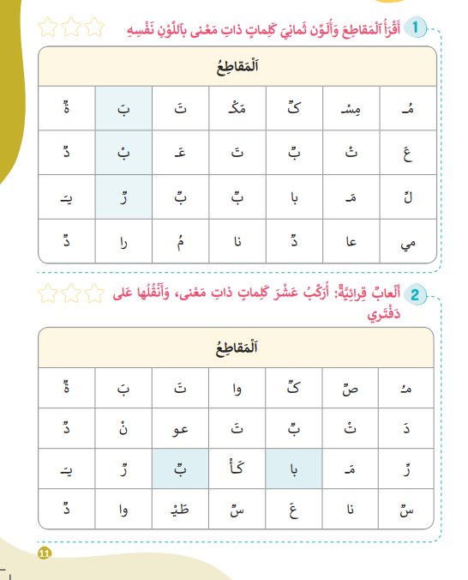
انتبهوا، ستنجزون النشاط رقم 1 ص10 على دفاتركم، سأراقب عملكم. اكتبوا الكلمات على دفاتركم بخط جميل.

Slide 41
ستعرضون الكلمات التي توصلتم إليها، ونصحح. الفائز هو من توصل لأكبر عدد من الكلمات.

Slide 42
رائز التصديق على اللبنة
يطلب من كل متعلم التعرف على الحروف. شرط التحكم هو تعرف 10 حروف من 12 على الأقل.
ويعبئ النتائج في الشبكة.
ل | ع | ب | ص
جـ | شـ | هـ | ذ
يــ | ن | ق | و

Slide 43
الواجبات المنزلية
تبصر الحصة
5
اختتام الحصة

Slide 44
في منازلكم، ستقرأون سلسلة الكلمات النشاط رقم 2 من الصفحة 10 حتى تحققوا الدقة والطلاقة.

Slide 45
في منازلكم، ستنجزون النشاطان رقم 2 من الصفحة 11 على دفاتركم، وتقوِّموا عملكم بشكل ذاتي.
سأراقب عملكم في الحصة الموالية.

Slide 46
أنهينا حصة اللغة العربية لهذا اليوم، شكرا لحسن تفاعلكم.
إلى اللقاء... نلتقي في الحصة القادمة إن شاء الله

Slide 47
تبصر الحصة
يسجل الأستاذ ملاحظاته عن الحصة على المذكرة اليومية، ومدى تفاعل المتعلمين مع مجرياتها؛
يسجل النسبة المئوية التي يقدرها لتحقق أهداف الحصة.

